Slide 1
Trøgstad Speidergruppe
2020 – Året da Norge stengte ned.
Hva fikk vi allikevel til?

Slide 2
Hjemmeoppgaver når vi ikke kunne ha møter.

Slide 3
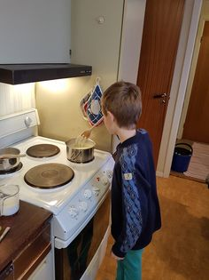
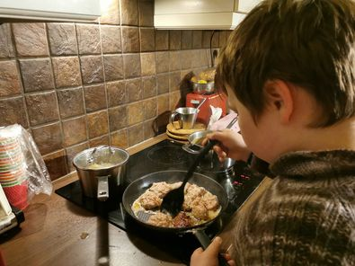
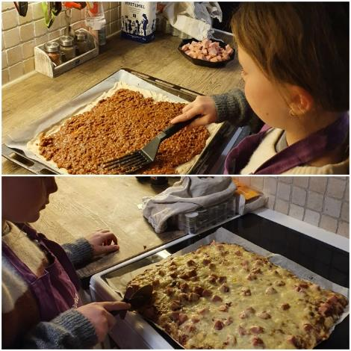
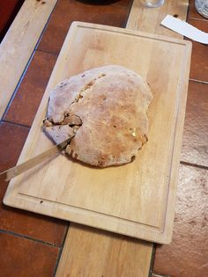
Hjemmeoppgave kokk

Slide 4
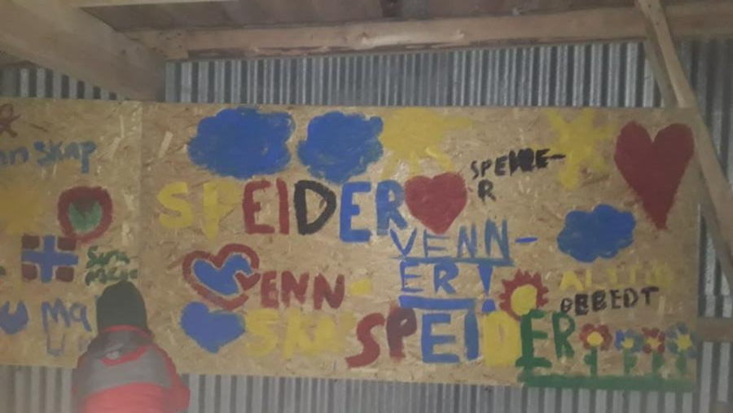
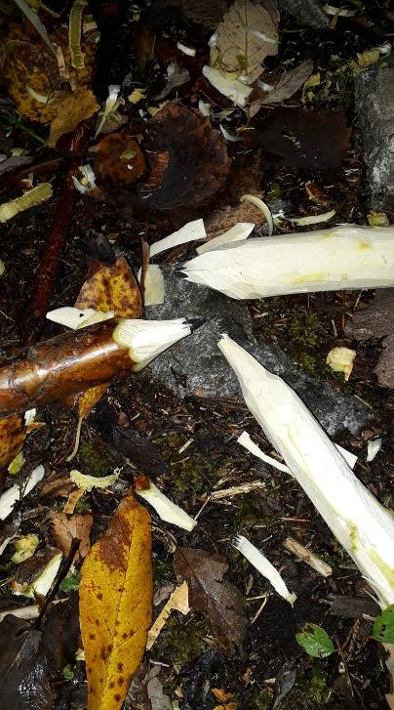
Hva har vi gjort på speidermøter?
Dekorere speiderlokalet
Lage blyanter

Slide 5
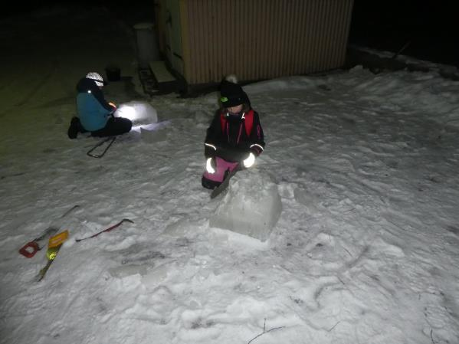
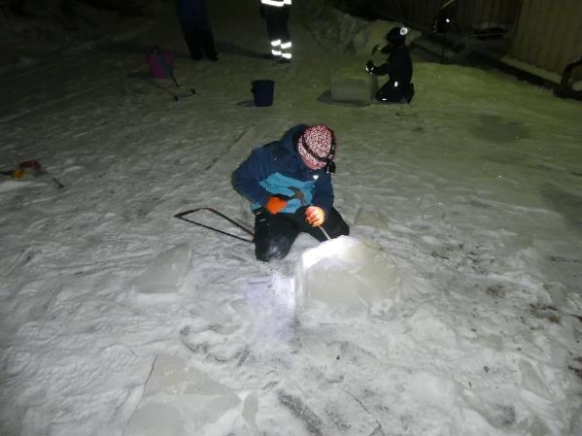
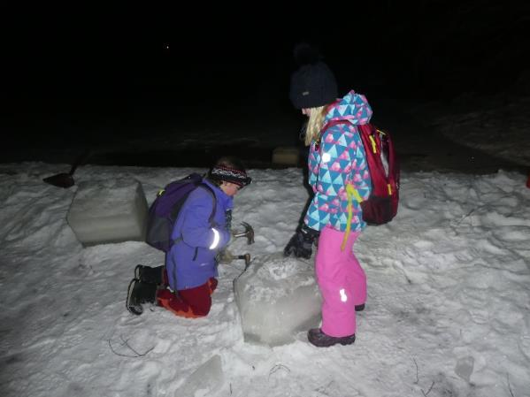
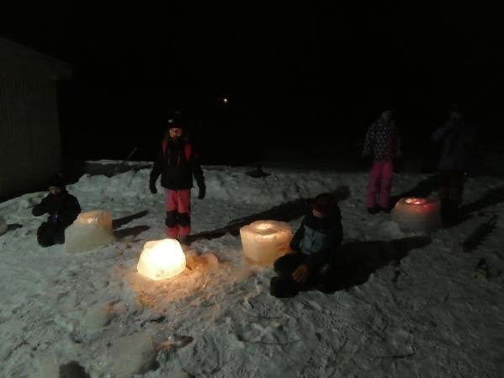
Vi lager islykter

Slide 6
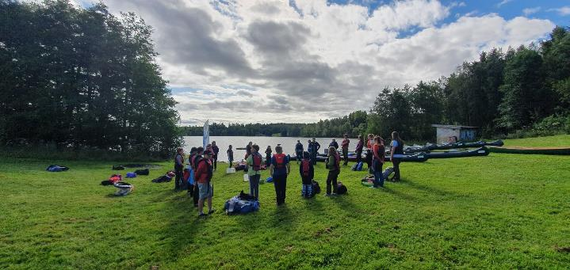
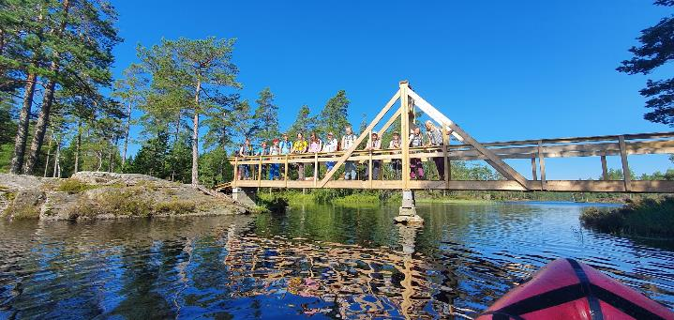
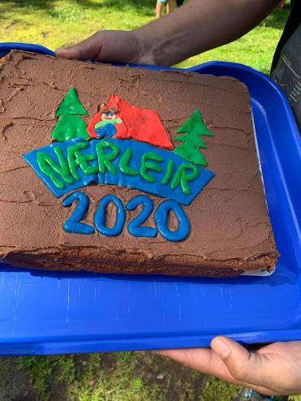
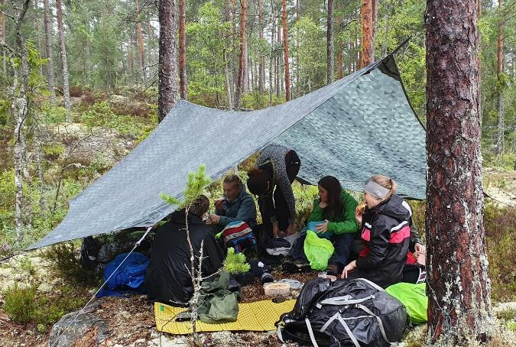
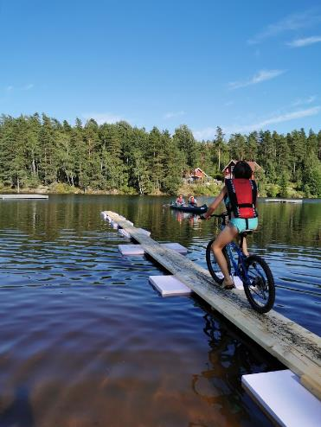
Sommerleir 5 x så moro

Slide 7
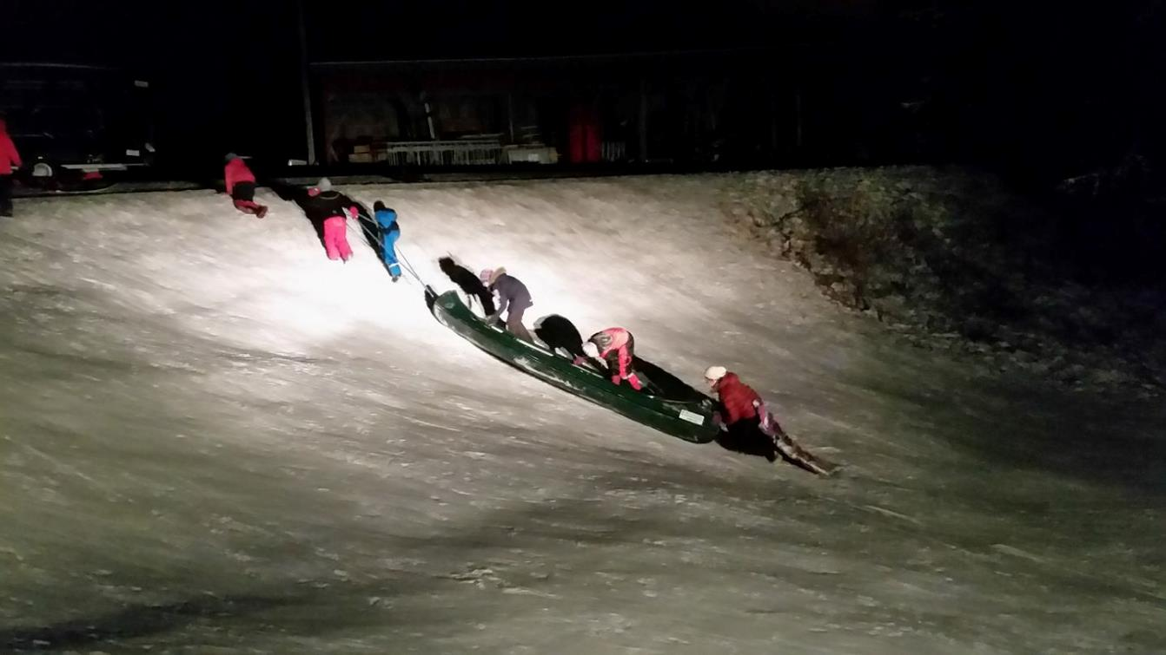
Klarte vi kretsens første kanotur i år også?
Ut på tur 12. januar

Slide 8
Stor takk til de andre speidergruppene for et godt samarbeid i 2020
Vi ser frem til videre samarbeid i 2021

